Slide 1
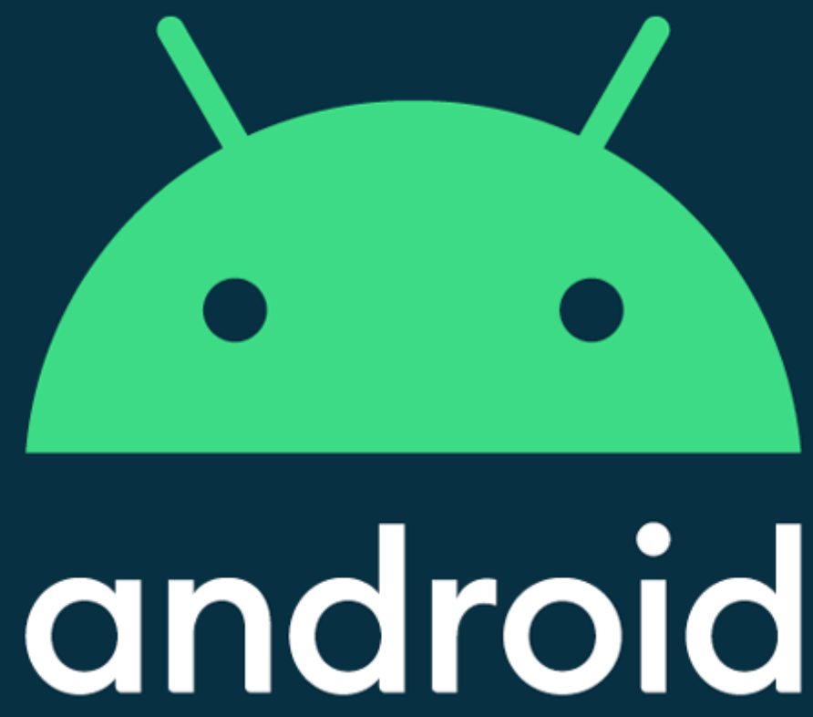

Aplicaciones Móviles
Domiciano RIncón
Ingeniería Telemática
INGENIERÍA DE SISTEMAS
Diseño de medios interactivos

Slide 2
Georreferenciación
CONCEPTOS
Domiciano RIncón

Slide 3
Geolocalización
Android

Slide 4
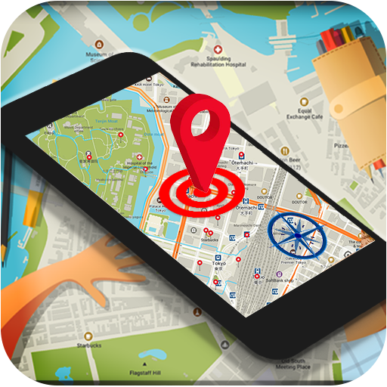
Geolocalización
Es posible obtener la latitud y la longitud del sensor GPS
Se puede lograr sin necesidad de internet, porque el sensor GPS no depende de internet.
El internet se necesita para descargar los mapas y que la coordenada geodésica tenga sentido.

Slide 5
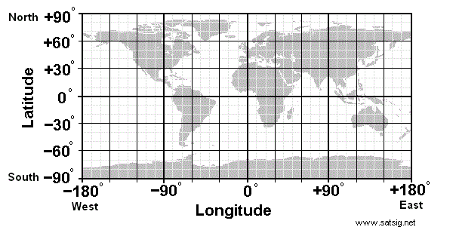
Geolocalización

Slide 6
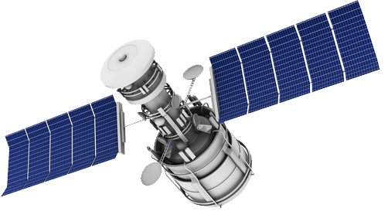


Geolocalización
El sensor GPS es capaz de calcular la latitud y la longitud usando las señales GPS

Slide 7
Geolocalización
El sensor GPS entrega directamente la información en coordenadas geodésicas.

Slide 8
Geolocalización
Internamente hace un calculo a partir de las señales GPS que contienen una estampa de tiempo y la posición del satélite.
GPS
Signal
GPS Signal
GPS
Signal
GPS
Signal

Slide 9
Geolocalización
¿Quién lee entonces el dato que arroja el sensor GPS?

Slide 10
Geolocalización
Location Manager
Sensor
GPS
CONTEXTO ANDROID

Slide 11
Geolocalización
Location Manager
Sensor
GPS
Para usar el servicio del sistema operativo, debe suscribir la aplicación que está desarrollando
CONTEXTO ANDROID

Slide 12
Geolocalización
Location Manager
Sensor
GPS
DevelopingAPP
CONTEXTO ANDROID

Slide 13
Geolocalización
Location Manager
Sensor
GPS
DevelopingAPP
CONTEXTO ANDROID

Slide 14

Geolocalización
Location Manager
NETWORK
ANTENNA
DevelopingAPP
CONTEXTO ANDROID

Slide 15
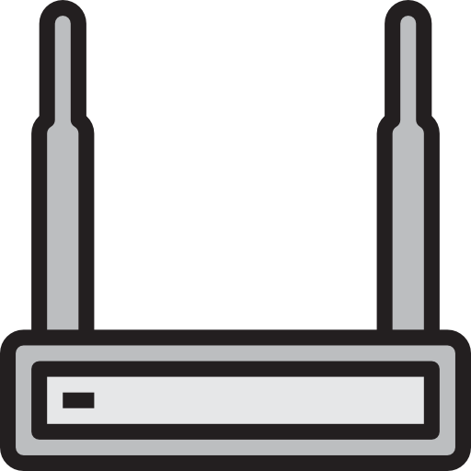
Geolocalización
Location Manager
WiFi
ANTENNA
DevelopingAPP
CONTEXTO ANDROID

Slide 16
Sensores de posición
Sensor | Rapidez en primera medida | Precisión
WiFi | Alta | Baja (100 metros)
Network | Media | Media (50 metros)
GPS | Baja | Alta (<10 metros

Slide 17
Sensores de posición
Radio de Precisión
Tiempo

Slide 18
Sensores de posición
GPS
Network
Radio de Precisión
Tiempo

Slide 19
Geolocalización
La suscripción se controla usando un listener.
Para usarlo tiene que llamar al LocationManager desde una actividad asi:
LocationManager locationManager = (LocationManager) getSystemService(LOCATION_SERVICE);

Slide 20
Geolocalización
La suscripción se controla usando un listener.
Para usarlo tiene que llamar al LocationManager desde una actividad asi:
LocationManager locationManager = (LocationManager) getSystemService(LOCATION_SERVICE);
Este objeto le permitirá suscribirse a los datos de localización

Slide 21
Geolocalización
La suscripción se controla usando un listener.
Para suscribirse al canal de localización use:
locationManager.requestLocationUpdates(LocationManager.GPS_PROVIDER, 1000, 1, LISTENER);

Slide 22
Geolocalización
La suscripción se controla usando un listener.
Para suscribirse al canal de localización use:
El primer parámetro es el tipo de sensor. También puede usar NETWORK_PROVIDER
locationManager.requestLocationUpdates(LocationManager.GPS_PROVIDER, 1000, 1, LISTENER);

Slide 23
Geolocalización
La suscripción se controla usando un listener.
Para suscribirse al canal de localización use:
El segundo parámetro es el lapso mínimo entre actualizaciones de posición
locationManager.requestLocationUpdates(LocationManager.GPS_PROVIDER, 1000, 1, LISTENER);

Slide 24
Geolocalización
La suscripción se controla usando un listener.
Para suscribirse al canal de localización use:
El tercer parámetro es cada cuantos metros de movimiento debe actualizar la posición
locationManager.requestLocationUpdates(LocationManager.GPS_PROVIDER, 1000, 1, LISTENER);

Slide 25
Geolocalización
La suscripción se controla usando un listener.
Para suscribirse al canal de localización use:
Finalmente, se programa el LocationListener que es un interface callback donde se reciben los datos de posición
locationManager.requestLocationUpdates(LocationManager.GPS_PROVIDER, 1000, 1, LISTENER);

Slide 26
Geolocalización
Inicialmente entonces, se debe instanciar el locationManager y programar un LocationListener para recibir los datos
Location Manager
<listener>
Location
Listener
Developing APP

Slide 27
Geolocalización
Luego, se suscribe al LocationManager
Location Manager
requestLocationUpdates
<listener>
Location
Listener
Developing APP

Slide 28
Geolocalización
Luego, se suscribe al LocationManager
Location Manager
<listener>
Location
Listener
Developing APP

Slide 29
Geolocalización
Ahora, cada vez que el GPS obtenga un nuevo dato desde los satélites, nuestra aplicación bajo desarrollo podrá usar los datos
Location Manager
<listener>
Location
Listener
LAT, LNG
Developing APP

Slide 30
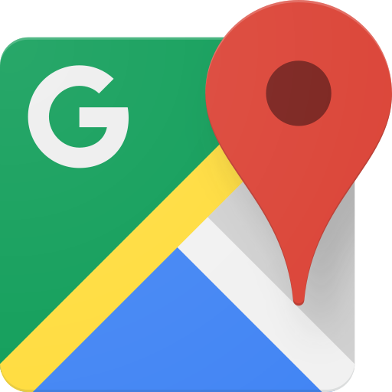
Uso en Google Maps
Finalmente puede usar el SDK de Google Maps para Android y usar a su favor los datos de posición que ya está recibiendo
Existen otros servidores de mapas:
1. ESRI
2. OpenStreetMaps
3. Apple Maps

Slide 31
Uso en Google Maps
Al final, el celular podrá usar los datos de localización y combinarlos con datos de Google Maps que provienen de Internet
Location Manager
DevelopingAPP
Internet

Slide 32
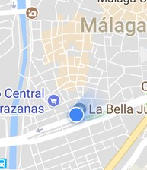
Uso en Google Maps
Al final, el celular podrá usar los datos de localización y combinarlos con datos de Google Maps que provienen de Internet
Location Manager
Internet

Slide 33
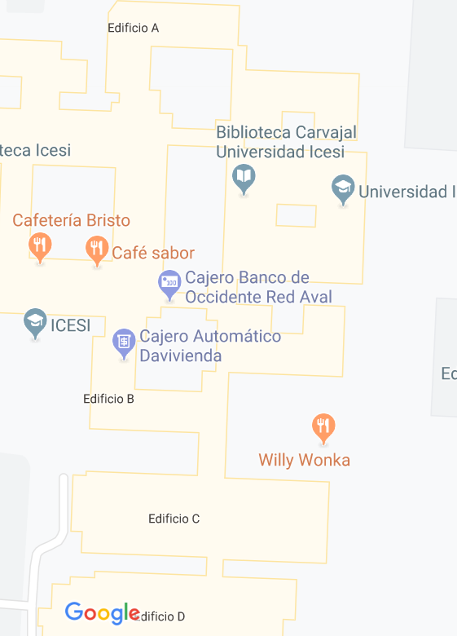


Ejercicio en clase
Central
Samán
Auditorios
ACTIVIDAD
Google Maps
Activity

Slide 34
Ejercicio en clase
En parejas, cree una aplicación con una Actividad tipo Google Maps.
Use un API KEY sin restricciones
Luego, junto con su compañero cree una aplicación que sea capaz de ubicarlo a usted
Central
Samán
Auditorios
Activity

Slide 35
Ejercicio en clase
Central
Samán
Auditorios
Programe la aplicación para que la cámara de GMAPS lo siga.
Activity

Slide 36
Ejercicio en clase
Luego, cree un panel con 3 lugares para recorrer la universidad.
Cada chulito va apareciendo en la medida en la que ustedes van parándose en cada sitio
Gana el que tenga los 3 chulitos en la app
Central
Samán
Auditorios
Activity

